Slide 1



BÀI 2. Các phép tính với đa thức nhiều biến
(Tiết 1)
PHÒNG GD&ĐT………..
TRƯỜNG THCS ………….……
ĐẠI SỐ 8 - CHƯƠNG I
Giáo viên:

Slide 2


HOẠT ĐỘNG MỞ ĐẦU
Tìm và liệt kê hoặc đánh dấu các đơn thức đồng dạng trong các cặp đa thức:
a) và
b) và
Giải
a) và
b) và

Slide 3
§2. CÁC PHÉP TÍNH VỚI ĐA THỨC NHIỀU BIẾN
I. CỘNG HAI ĐA THỨC
Hoạt động 1. Cho hai đa thức:
và
Tính tổng P + Q?
Giải
HOẠT ĐỘNG HÌNH THÀNH KIẾN THỨC

Slide 4
§2. CÁC PHÉP TÍNH VỚI ĐA THỨC NHIỀU BIẾN
I. CỘNG HAI ĐA THỨC
Nhận xét: Để cộng hai đa thức theo hàng ngang, ta có thể làm như sau:
- Viết tổng hai đơn thức theo hàng ngang;
- Nhóm các đơn thức đồng dạng với nhau;
- Thực hiện phép tính trong từng nhóm, rồi cộng các kết quả lại với nhau.
HOẠT ĐỘNG HÌNH THÀNH KIẾN THỨC

Slide 5
§2. CÁC PHÉP TÍNH VỚI ĐA THỨC NHIỀU BIẾN
I. CỘNG HAI ĐA THỨC
Ví dụ 1.Tính tổng của hai đa thức:
Giải:
HOẠT ĐỘNG HÌNH THÀNH KIẾN THỨC

Slide 6
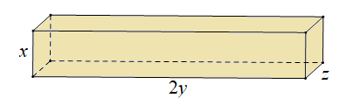
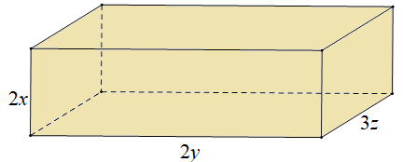
§2. CÁC PHÉP TÍNH VỚI ĐA THỨC NHIỀU BIẾN
I. CỘNG HAI ĐA THỨC
Ví dụ 2. Bác Huỳnh muốn sơn bề mặt của hai khối gỗ hình hộp chữ nhật với kích thước như ở Hình 2 (đơn vị tính theo centimét). Viết đa thức biểu thị tổng diện tích bề mặt của hai khối gỗ mà bác Huỳnh cần phải sơn.
- Tổng diện tích các mặt ở hình thứ nhất là:
Đa thức biểu thị tổng diện tích bề mặt của hai khối gỗ mà bác Huỳnh cần phải sơn là:
HOẠT ĐỘNG HÌNH THÀNH KIẾN THỨC
Hình hộp chữ nhật thứ nhất
- Tổng diện tích các mặt ở hình thứ hai là:
Hình hộp chữ nhật thứ hai

Slide 7
§2. CÁC PHÉP TÍNH VỚI ĐA THỨC NHIỀU BIẾN
II. TRỪ HAI ĐA THỨC
Hoạt động 2. Cho hai đa thức:
và
Tính hiệu P – Q?
Giải
HOẠT ĐỘNG HÌNH THÀNH KIẾN THỨC

Slide 8
§2. CÁC PHÉP TÍNH VỚI ĐA THỨC NHIỀU BIẾN
II. TRỪ HAI ĐA THỨC
Nhận xét: Để trừ đa thức P cho đa
thức Q theo hang ngang, ta có thể làm như sau:
- Viết hiệu P – Q theo hàng ngang, trong đó đa thức Q được đặt trong dấu ngoặc.
- Sau khi bỏ dấu ngoặc và đổi dấu các đơn thức của đa thức Q, nhóm các đơn thức đồng dạng với nhau;
- Thực hiện phép tính trong từng nhóm, rồi cộng các kết quả lại với nhau.
HOẠT ĐỘNG HÌNH THÀNH KIẾN THỨC

Slide 9
§2. CÁC PHÉP TÍNH VỚI ĐA THỨC NHIỀU BIẾN
II. TRỪ HAI ĐA THỨC
Ví dụ 3. Cho ba đa thức:
Tính:
a) A – B; b) A – C.
Giải
HOẠT ĐỘNG HÌNH THÀNH KIẾN THỨC

Slide 10
LUYỆN TẬP
Luyện tập 1. Tính tổng của hai đa thức:
và
Giải
HOẠT ĐỘNG LUYỆN TẬP

Slide 11
LUYỆN TẬP
Luyện tập 2. Với ba đa thức A, B, C trong ví dụ 3, hãy tính:
a) B – C; b) (B – C) + A
Giải
HOẠT ĐỘNG LUYỆN TẬP

Slide 12
LUYỆN TẬP
Luyện tập 2. Với ba đa thức A, B, C trong ví dụ 3, hãy tính:
a) B – C; b) (B – C) + A
Giải
HOẠT ĐỘNG LUYỆN TẬP

Slide 13

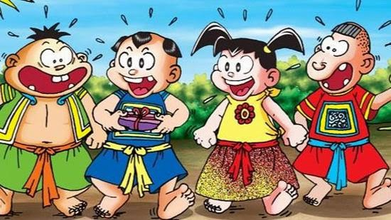

THỬ TÀI TRẠNG TÍ

Slide 14
GIỚI THIỆU
Một hôm nhóm bạn Trạng Tí, Sửu Ẹo, Dần Béo và Cả Mẹo, muốn xin phép đi chơi nhưng thầy Đồ Kiết yêu cầu phải trả lời đúng các câu hỏi thì nhóm bạn sẽ được đi chơi.
Các em hãy giúp nhóm bạn được đi chơi bằng cách vượt qua hết các câu hỏi của thầy Đồ Kiết nhé!

Slide 15
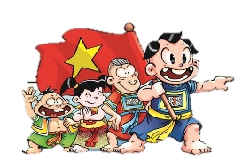

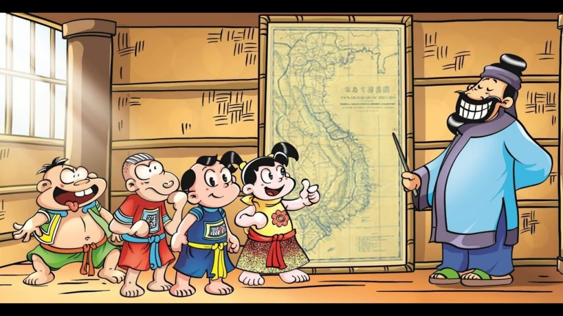

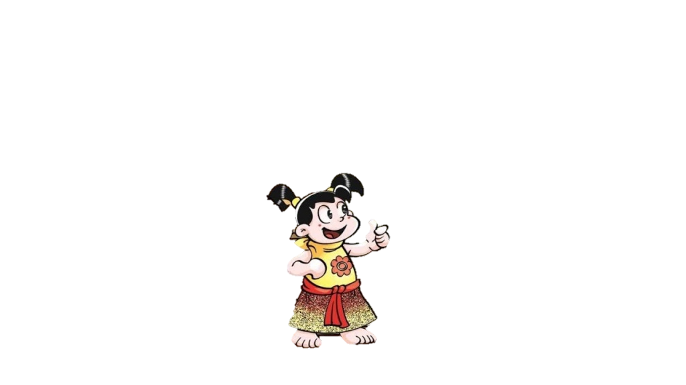


1
2
3
4

Slide 16


  Câu 1. Tính:
Đáp án:
Lời giải chi tiết:

Slide 17

  Câu 2. Tìm đa thức trong dấu … :
Đáp án:
Lời giải chi tiết:

Slide 18

Câu 3. Viết biểu thức biểu thị nửa chu vi của một mảnh vườn hình chữ nhật có chiều rộng là x(m), chiều dài hơn chiều rộng 3(m).
Đáp án:
Lời giải chi tiết:

Slide 19
Câu 4. Tuổi của Hùng năm nay là x (tuổi). Biết tuổi của mẹ gấp 6 lần tuổi của Hùng, anh trai hơn Hùng 6 tuổi. Viết biểu thức biểu thị hiệu giữa số tuổi của mẹ và tổng tuổi của hai anh em.
Đáp án: (tuổi)
Lời giải chi tiết:
Biểu thức biểu thị tuổi mẹ Hùng là: 6x (tuổi).
Biểu thức biểu thị tuổi anh trai Hùng là: x + 6 (tuổi).

Slide 20


CHÚC MỪNG CÁC EM!

Slide 21
HƯỚNG DẪN TỰ HỌC Ở NHÀ
Đọc lại toàn bộ nội dung bài học.
Ghi nhớ 2 quy tắc cộng và trừ đa thức, phương pháp trình bày phép cộng, trừ đa thức.
Làm bài: 4 (SGK – 17)

